Slide 1
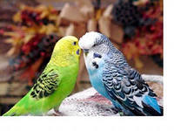
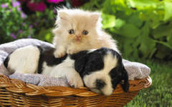
Und was machen die Haustiere am Wochenende?
Heute ist der 14.Februar

Slide 2
Die neuen Wörter
das Schwimmbad(die Schwimmbäder ) - бассейн
die Ausstellung(-en) – выставка
der Zoo (-s) - зоопарк
das Theater - театр
das Wochenende – конец недели
die Freizeit – свободное время

Slide 3
„Wunderfeld“
Was ist der Sonnabend und der Sonntag?
das
N
E
W |  | C | H |  |  | E |  | D
O
E
N
Wo können wir die Tiere sehen?
O
O
Z
der
Wo können wir das Puppentheater sehen?
T |  | E |  | T |  | R
H
A
E
das

Slide 4
Wo baden die Menschen im Winter?
S | C |  | W | I | M |  | B |  | D
das
H
M
A
Wo lest man die Bücher?
E
B |  | B |  | I |  | T | H |  | K
die
I
L
O
Wo kann man die Bilder sehen?
A |  | S |  | T |  | L | L |  | N
die
U
S
E
U
G

Slide 5
Fahrrad fahren – кататься на велосипеде
Bücher lesen- читать книги
ins Kino gehen – ходить в кино
viel fernsehen – смотреть много телевизор

